Slide 1



大作业展示
汇报人：韦承昊 汇报时间：2022年12月20日

Slide 2

目录
CONTENTS
01
02
03
项目背景
项目目标及需求
系统分析设计

Slide 3
01
项目背景

Slide 4
01.项目背景
目前，高校社团活动日渐丰富，繁琐的社团事务也随之而来，让管理学生社团的工作变得不再轻松。为了提高社团管理的办事效率，节约人力、物力资源，我们可以根据高校学生社团管理的需求，设计开发一个学生社团管理系统以提高社长对社团的管理效率。

Slide 5
02
项目目标及需求

Slide 6
02.项目目标及需求——目标
学生社团管理系统将逐渐取代传统的人工管理模式。该系统可以对社团工作进行快速、高效的管理，为社团之间和社团成员之间提供了一个良好的信息交流平台，让社团成员可以展示自己的风采，让在校学生及时了解社团的新动态，营造一个现代化的学习生活环境，方便学校管理社团组织，有效提升社团的管理水平。

Slide 7

02.项目目标及需求
社联管理员
01
社团团长
02
学生
03
Notes:
这里可以这样引入：
“根据项目背景及目标，在该社团管理系统中，主要参与人员有社联管理员、社团、学生。下面以这3个参与人员为划分，对项目需求进行讲解”

Slide 8
02.项目需求——社联管理员
社联管理员的主要职责就是管理各个社团，具体有：
审核社团成立申请
审核社团活动申请
社团年审
年度优秀社团工作评定
维护系统的正常运作，如及时发布各类公告、清除已毕业学生的账号等

Slide 9
02.项目需求——社团团长
社团团长的主要职责就是管理本人所负责的社团，具体有：
编辑社团资料
招募社团成员
上传社团活动信息
活动经批准后，发布活动到系统中

Slide 10
02.项目需求——学生
对于一个普通学生，他可以保持该身份，也可以进一步成为已注册学生，还可以成为社团团长。学生的需求具体有：
查看各个社团的概要信息
系统注册
向社团发送申请
成立社团

Slide 11
03
系统分析设计

Slide 12
03.系统设计分析——需求模型
根据不同参与人员的需求，可以首先提取出项目的用例有：
学生：
查看信息（已注册学生和未注册学生）
注册（未注册学生）
修改个人资料
申请加入社团
申请成立社团
社团团长：
修改社团信息
审核加入申请
申请社团活动
长传活动总结
社联管理员：
审核社团成立申请
审核社团活动申请
发布公告
优秀社团评定
Notes:
可以切换到EA展示一下需求模型主视图。

Slide 13
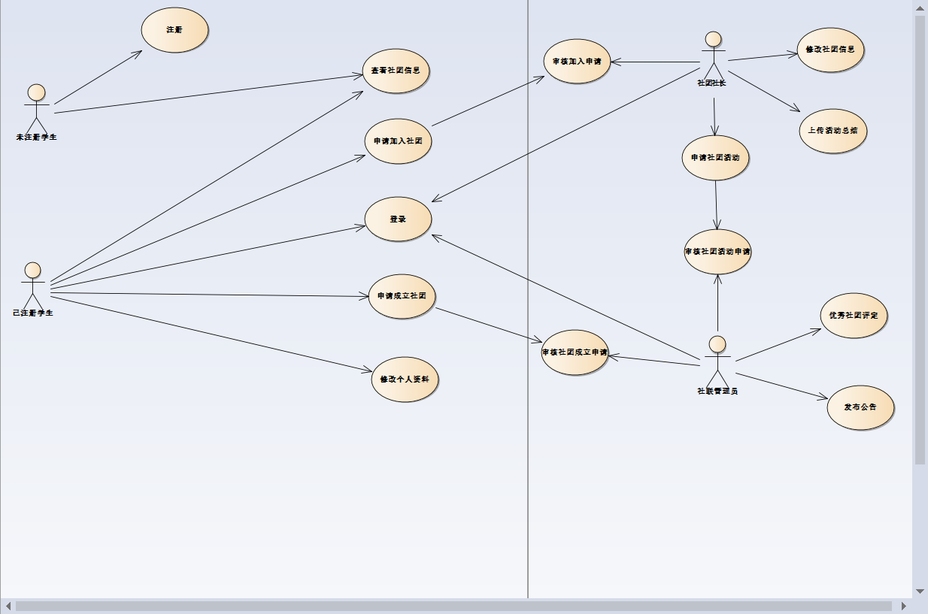
03.系统设计分析——需求模型
对于项目的所有参与人，还应提供登录功能。根据该需求，我们提取出“登录”用例，得到项目共14个用例。
Notes:
可以切换到EA展示一下需求模型主视图。

Slide 14
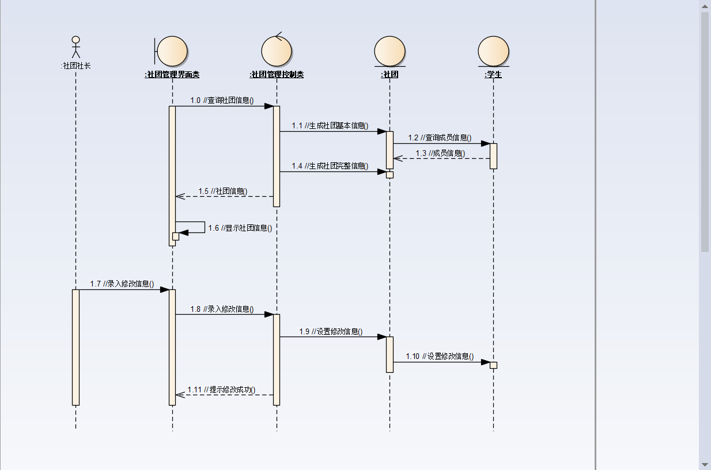
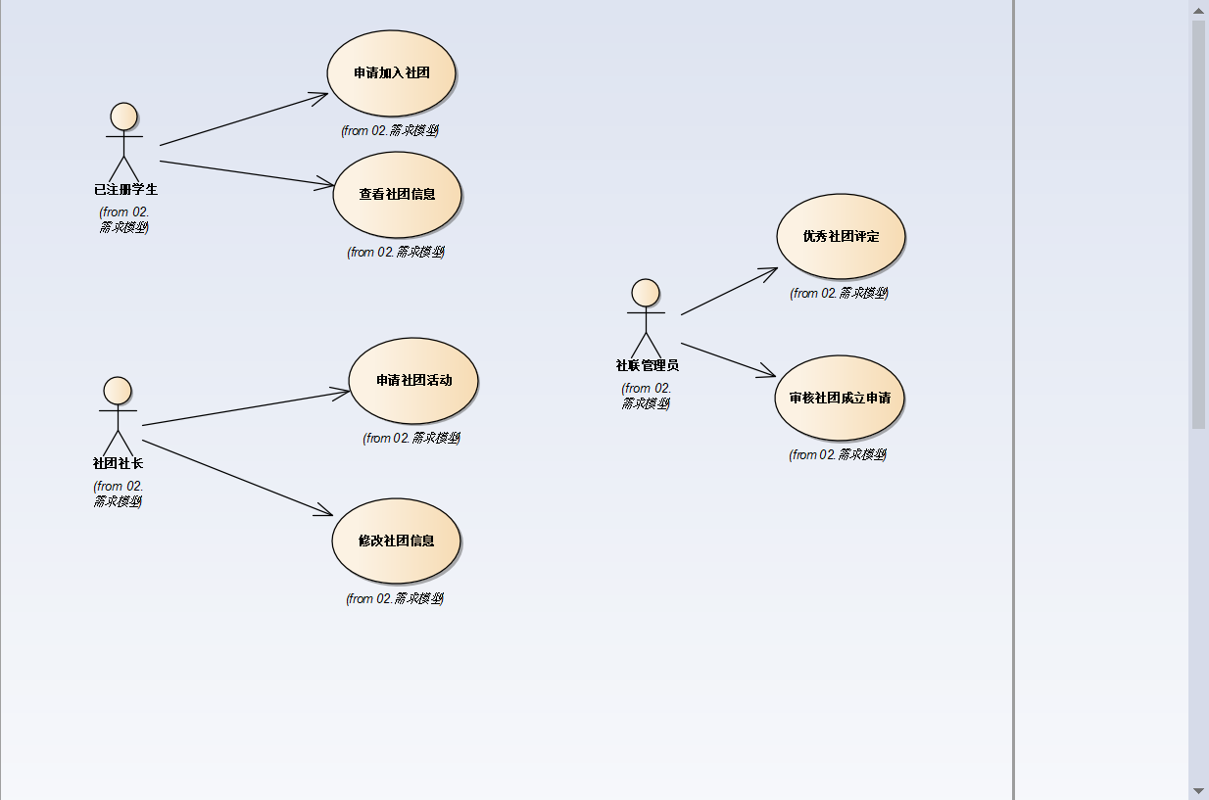
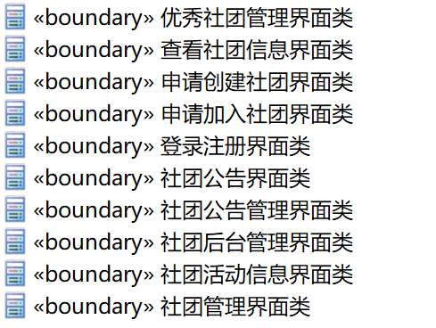
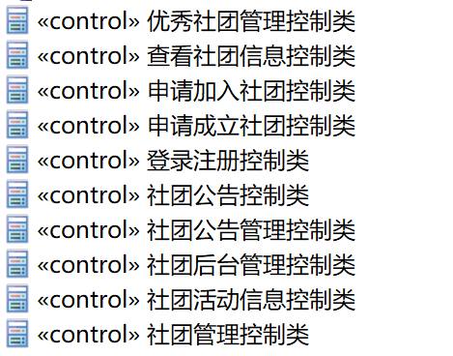
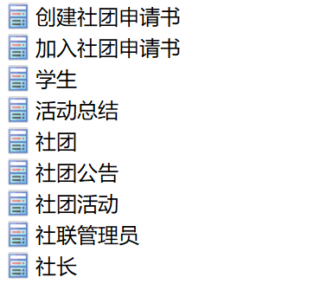
03.系统设计分析——分析模型
在上述用例中，选择：优秀社团评定、修改社团信息、审核社团成立申请、查看社团信息、申请加入社团、申请社团活动这6个用例模型作为第一个迭代周期内容
识别分析类：
边界类——Boundary Layer
控制类——Control Layer
实体类——Entity Layer
构造用例实现，形成用例-用例实现对应关系图、用例顺序图与VOPC图
形成分析类类图
Notes:
一样可以切换EA看一下分析类类图、用例图、顺序图、VOPC图

Slide 15
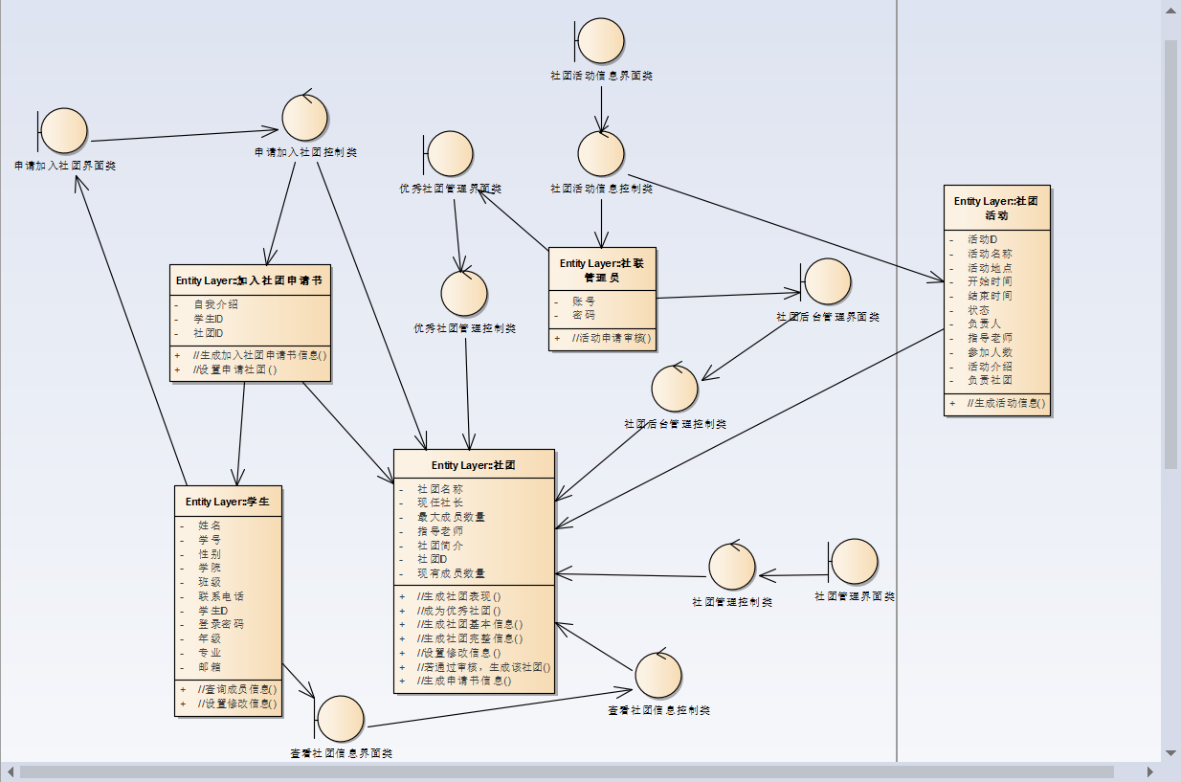

Slide 16
03.系统设计分析——设计模型
基于分析模型，进行系统的数据库设计。
对于该系统，建立数据模型包含7张表及其对应实体类（以“数据表——实体类”形式列举）分别为：
Student表——学生类
Association表——社团类
Activity表——社团活动类
Event_Summary表——活动总结类
Notice表——社团公告类
Application_to_join表——加入社团申请书类
Application_to_create表——创建社团申请书类
Notes:
切换EA看具体的属性和字段以及表关系

Slide 17
Q&A

